Slide 1


编译原理
<插入你的姓名>

Slide 2

<实现的功能>
循环语句，包括while，do-while，for
关系表达式
switch-case语句
自增，自减运算
break，continue语句
语义错误检查

Slide 3

<详细设计——循环语句>
<LoopSentence> ::=
"while" "(" <Condition> ")" <SentenceBlock> |
"do" "{" (<SentenceBlock>)+ "}" "while" "(" <Condition> ")" ";"|
"for" "(" ((<Type>)? <AssignmentSentence>)? ";"(<Condition>)? ";"(<AssignmentSentence>)?")" <SentenceBlock>
while语句的翻译：
根据条件得到的ConditionValue回填假出口即可
do-while语句的翻译：
可以直接得出四元式的真假出口
For语句的翻译：
第一个条件为赋值语句或声明语句
第三个条件为表达式，并且其四元式在最后翻译

Slide 4
<详细设计——switch-case语句>
<Condition> ::= <Expression> (<RELATION_OPERATORS> <Expression>)?
由一个表达式组成或者两个表达式和一个关系符
真出口可以立即填写
假出口在对应语句块后面回填

Slide 5
<详细设计——switch-case语句>
<ConditionSentence> ::= "switch" "(" <Identifier> ")" "{"
("case“ <INTEGER_LITERAL> ":" <SentenceBlock>)+
("default" <SentenceBlock>)? "}"
翻译时添加判断语句即可，每次回填一个四元式的假出口

Slide 6
<详细设计——自增，自减运算>
<AssignmentSentence> ::= <Identifier> ( "=" <Expression> | "++" | "--") | ("++" | "--") <Identifier>
<Expression> ::= <AdditiveExpression> | <Identifier> ("++" | "--") | ("++" | "--") <Identifier>
自增、自减运算既可以做表达式，又可以做赋值语句
如：j = i++ 或 i++
翻译：
j = ++i (+,i,1,T) (=,T,_,i) (=,i,_,j)
j = i++ (=,i,_,j) (+,i,1,T) (=,T,_,i)

Slide 7
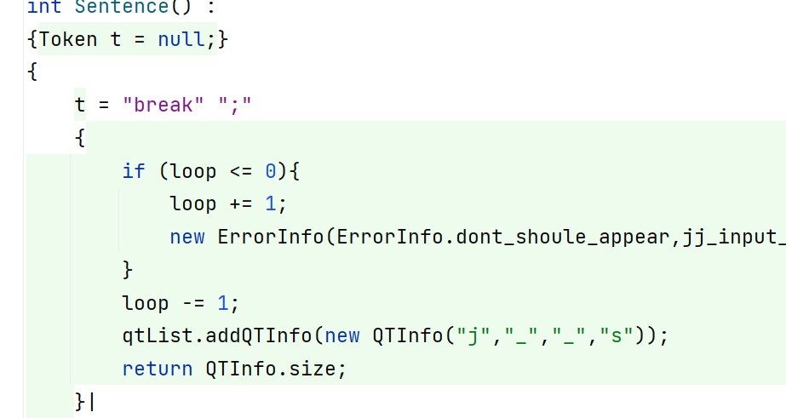
<详细设计——break，continue语句>
<Sentence>::="break" ";" | "continue" ";" | <SequenceSentence> | <ConditionSentence> | <LoopSentence>
翻译：根据Sentence的返回值判断是否包含break和continue语句。在对应的循环语句中回填四元式的第四个字段。
全局变量loop记录是否在循环中。

Slide 8
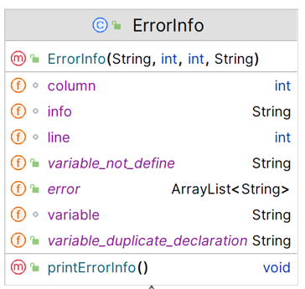
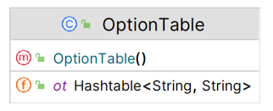
<详细设计——语义错误检查>
1、符号表
2、错误信息类
判断变量是否已经定义和获得变量类型
保存报错信息，行列由SimpleCharStream获得

Slide 9
<辅助类>

Slide 10
自定义此模板
模板编辑说明和反馈

